Slide 1
F-APP
Sebastian Mauch, David Mautendorfer, Stefan Sonnek, Dominic Stich

Slide 2
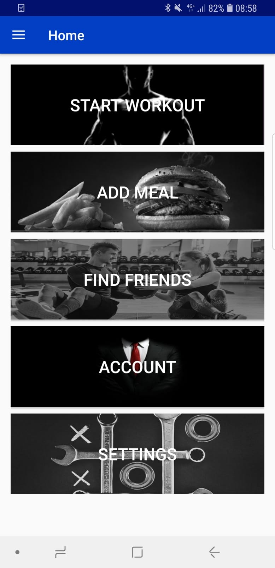
Start-Bildschirm
Start Workout
Essen hinzufügen
Freunde
Account konfigurieren
Einstellungen

Slide 3
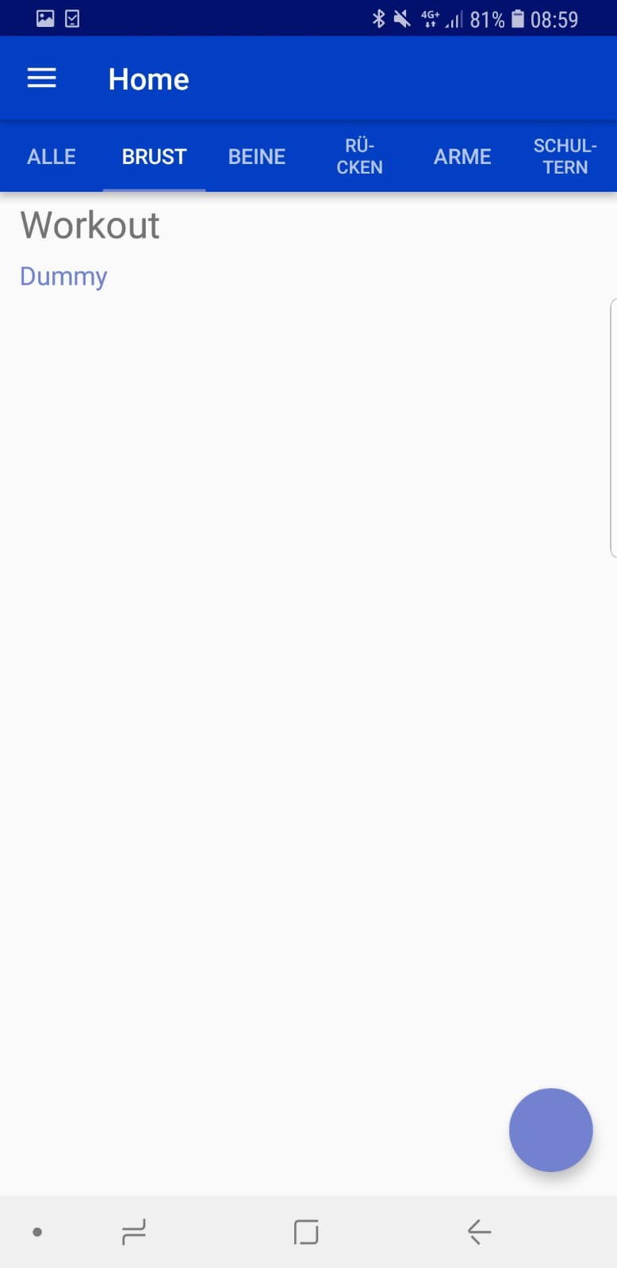
Workout Section
Neues Workout hinzufügen durch Button-Klick
Workouts für verschiedene Kategorien in jeweiligen Tabs

Slide 4
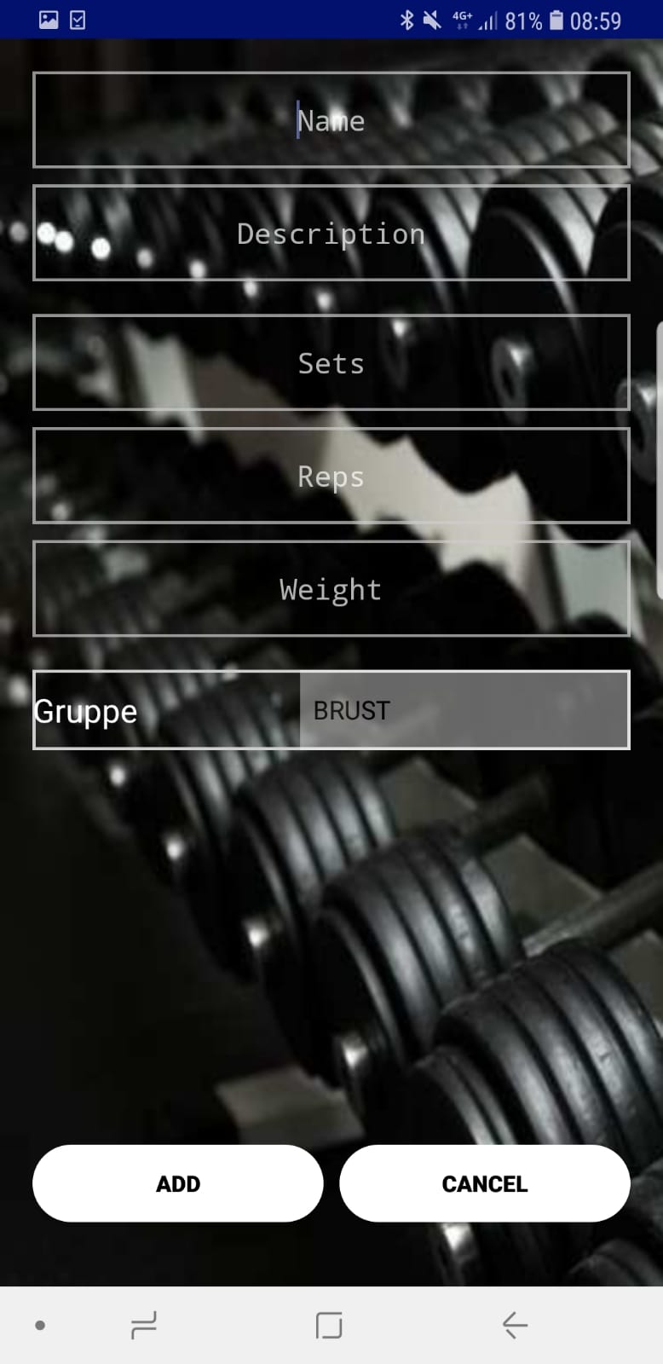
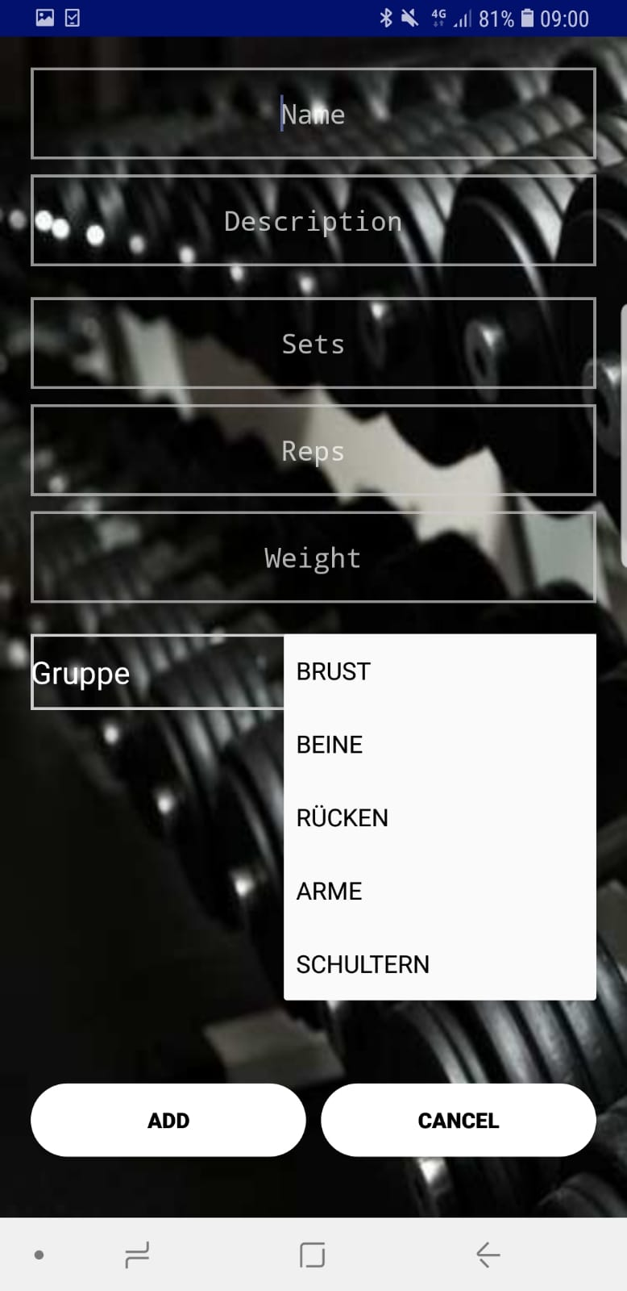
Neues Workout anlegen

Slide 5
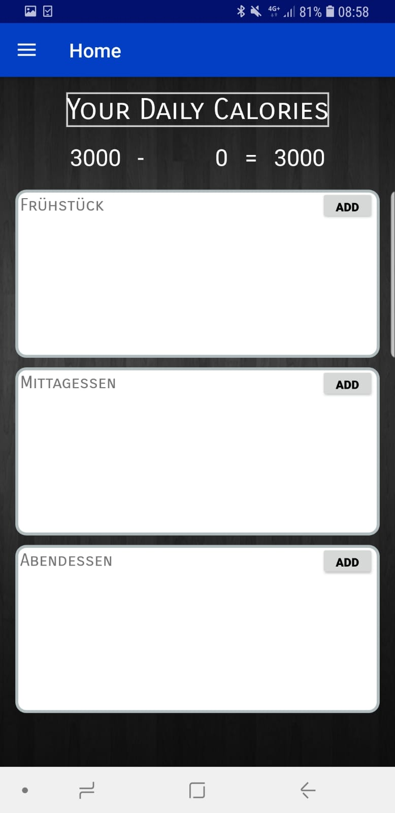
Essensübersicht
Übersicht über Frühstück, Mittagessen & Abendessen des heutigen Tages
Gegessene Kalorien werden angezeigt
Kalorienziel anpassen -> Einstellungen

Slide 6
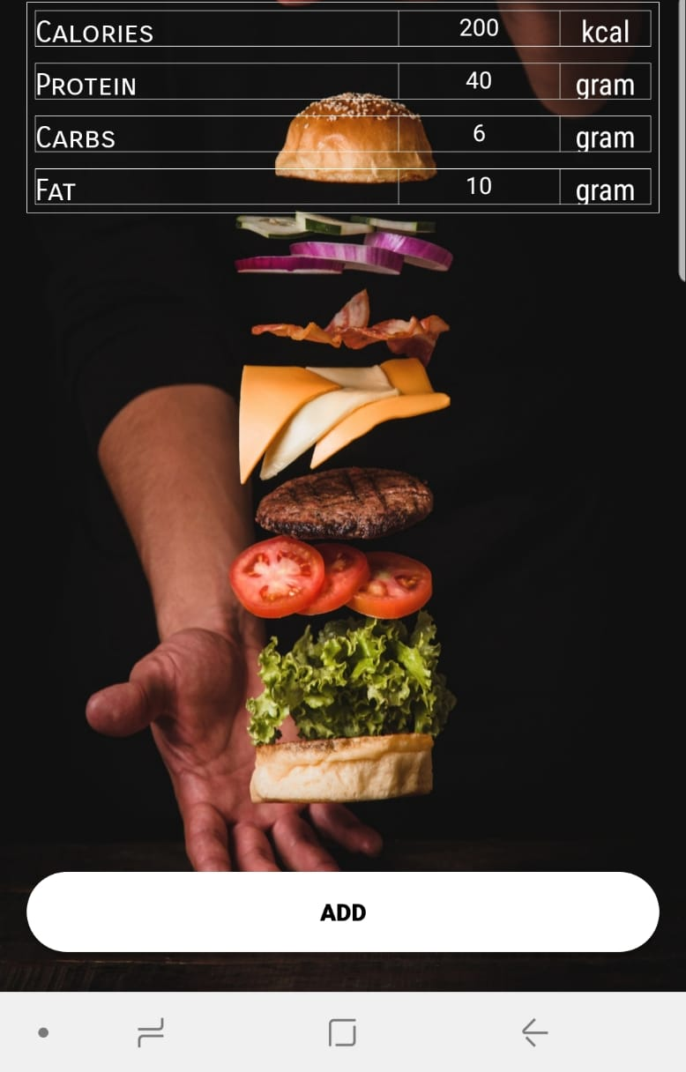
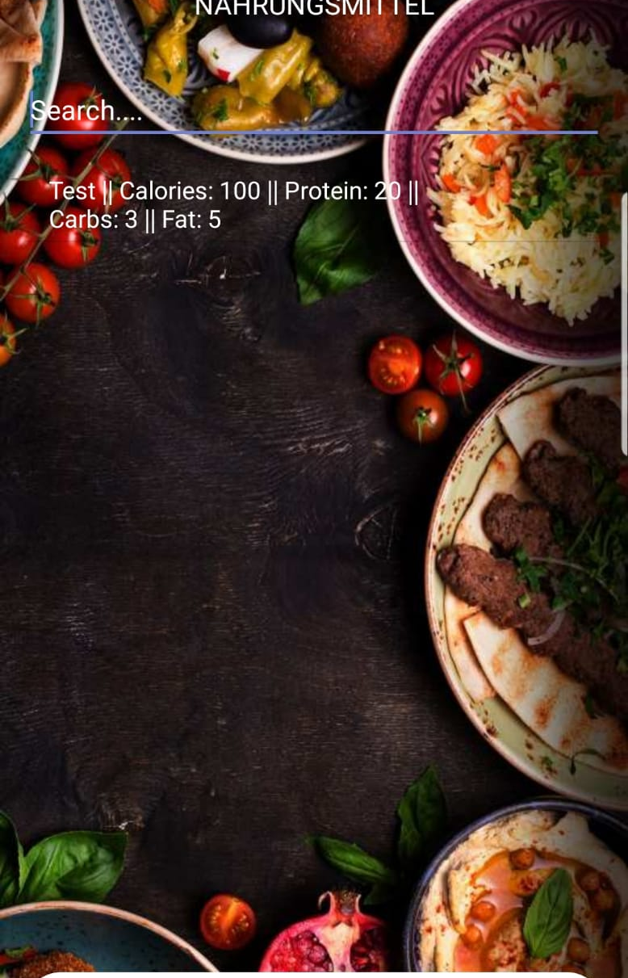
Neues Essen anlegen

